Slide 1
手を作る
メディアデザイン演習

Slide 2
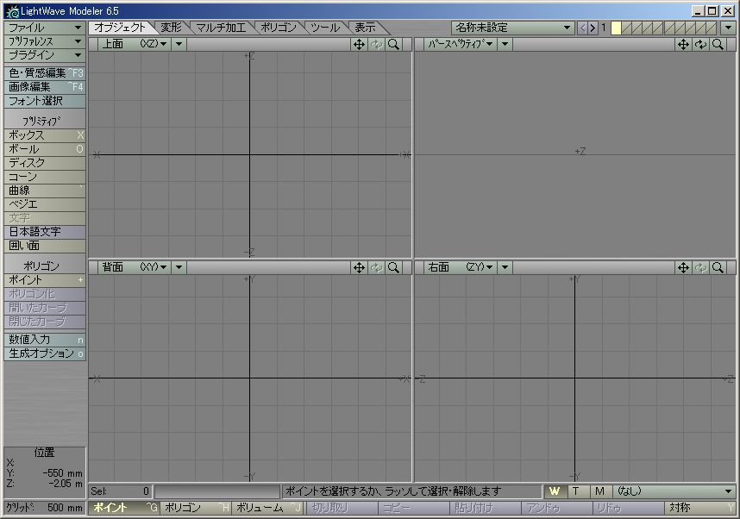
Modelerの起動画面

Slide 3
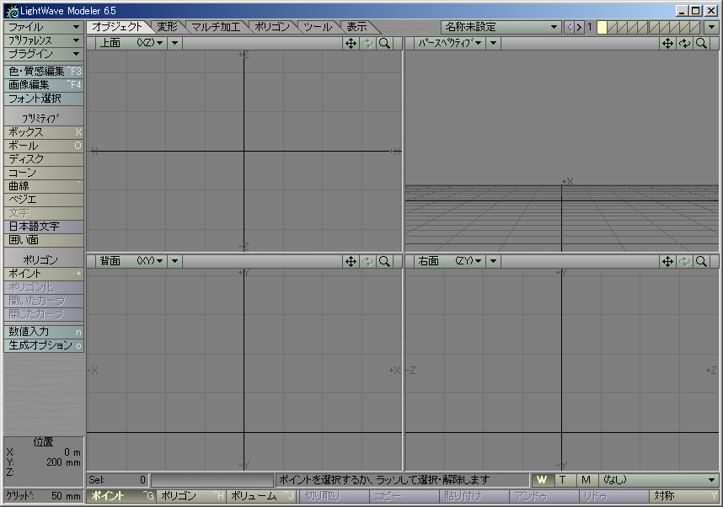
作るものの大きさに合わせてグリッドを調整する
「，」でグリッドの間隔が大きくなり（表示は縮小）
「．」でグリッドの間隔が小さくなる（表示は拡大）

Slide 4
XZ平面を基準にして，その上にオブジェクトを作るので，
XZ平面を少し下に下げておく
「↓」でグリッドが上がり（表示は下がる）
「↑」でグリッドが下がる（表示は上がる）

Slide 5
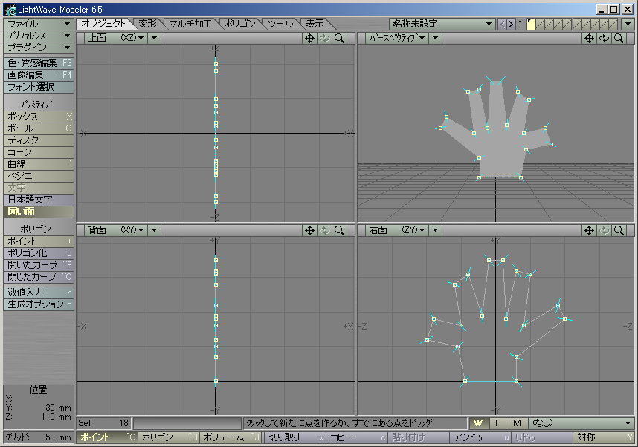
作成している形状が確認できるよう視点を移動しておく
（１）「オブジェクト」タブを選択
（２）「囲い面」を選択
（３）マウスをクリックしてポイントを置き，大体の形を作る

Slide 6
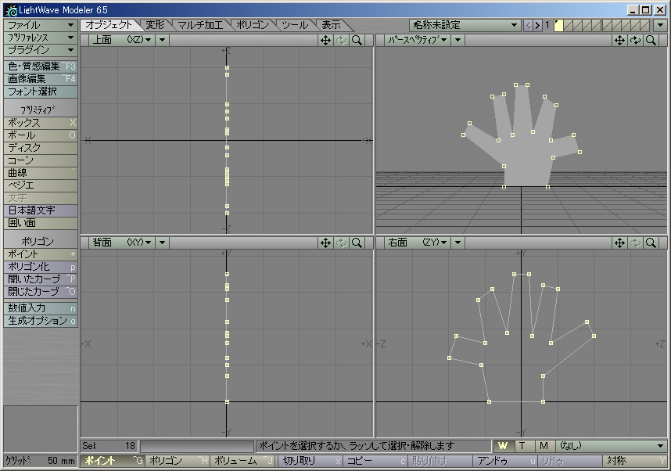
スペースをタイプするか，もう一度「囲い面」をクリックして確定

Slide 7
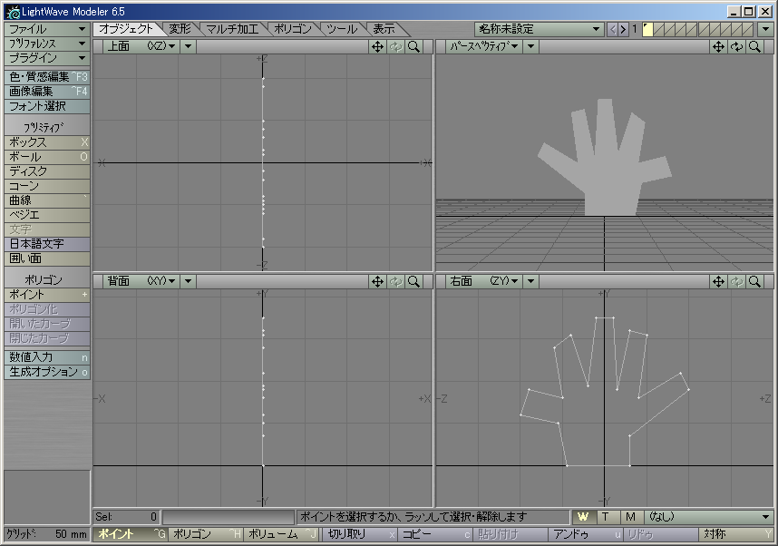
「／」をタイプして，ポイントの選択をすべて解除する

Slide 8
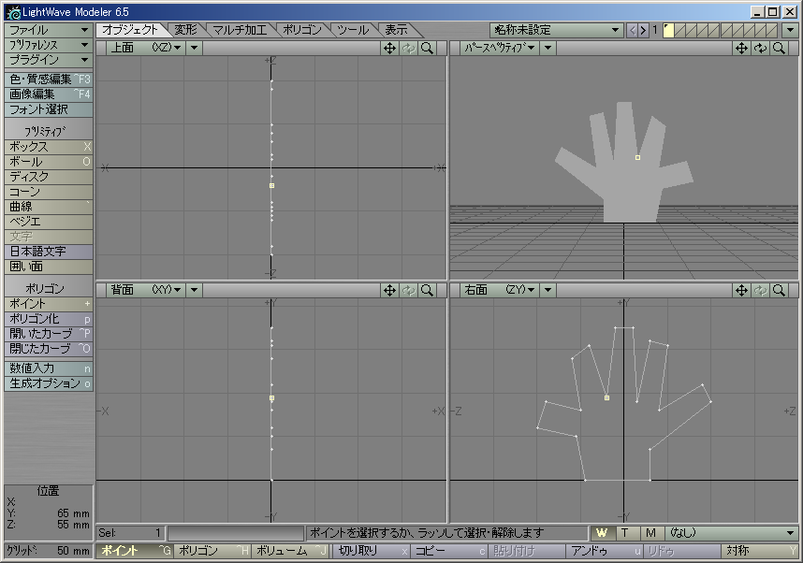
（１）「ポイント」に切り替える
（２）「ポイント」をクリックして選択する

Slide 9
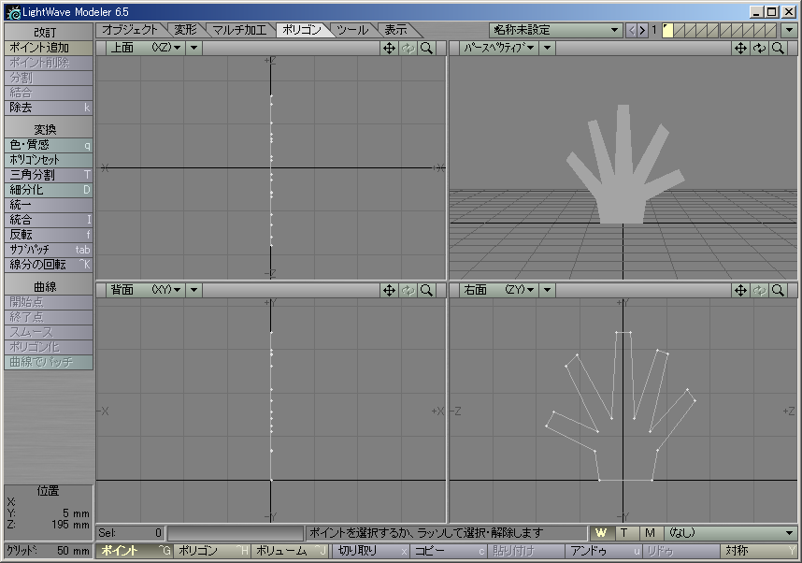
一つ一つのポイントの位置を調整して，全体の形を整える
「移動」を選択する代わりに「ｔ」，「移動」の選択解除にスペースを使うと手っ取り早い

Slide 10
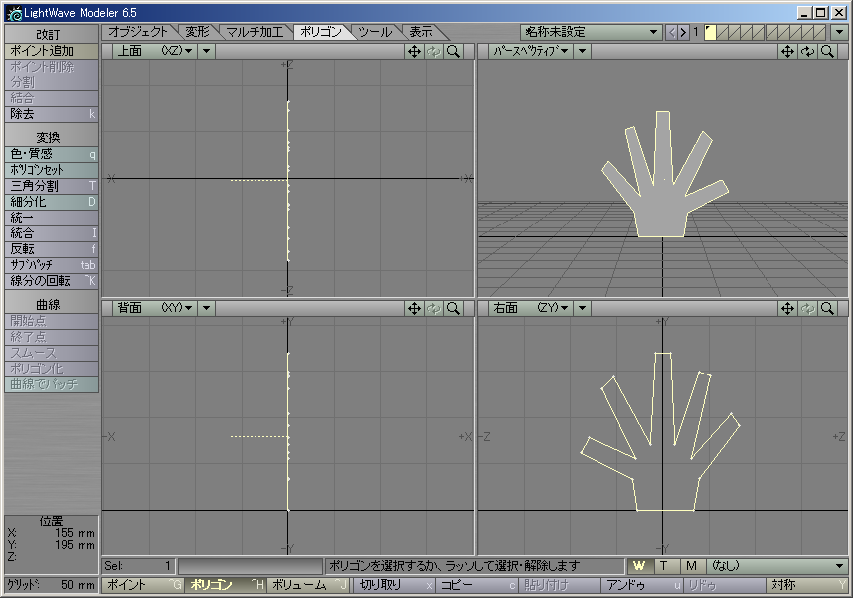
（２）どこかをクリックして選択
（１）「ポリゴン」を選ぶ

Slide 11
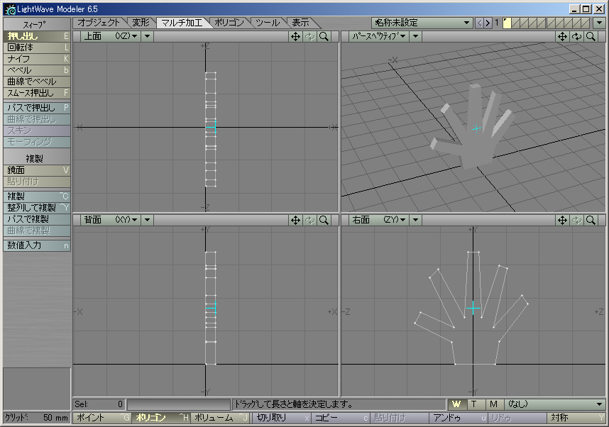
（１）「マルチ加工」タブを選択
（２）「押し出し」を選択
マウスをドラッグして厚みをつける

Slide 12
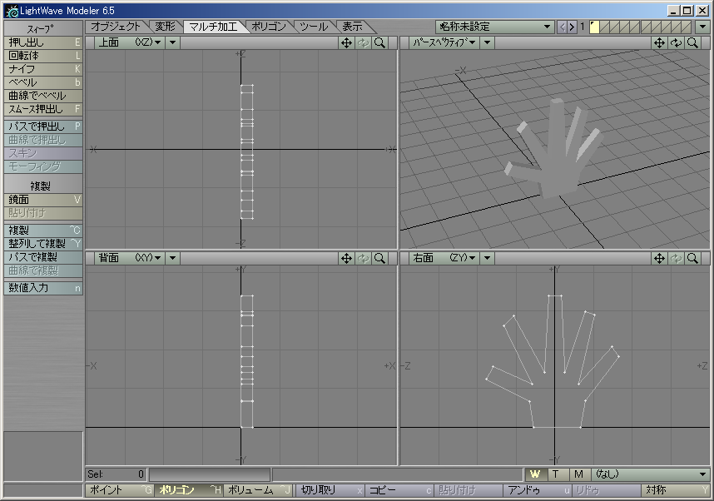
スペースをタイプするか，もう一度「押し出し」をクリックして確定

Slide 13
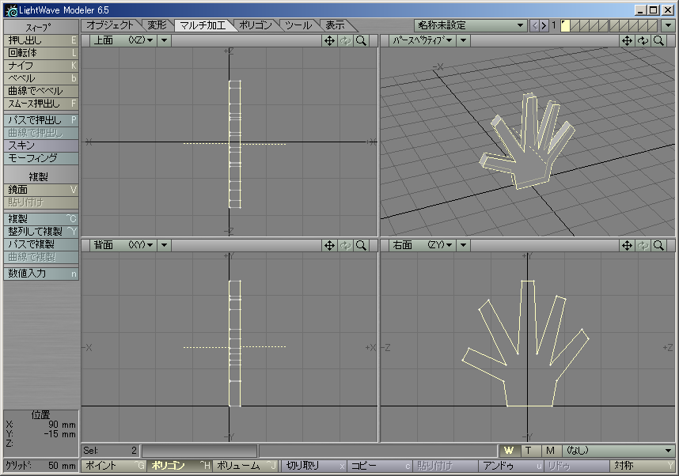
余分なポリゴンが選択されたら，それをもう一度クリックするか，その上をドラッグする
（１）両面を同時に選択する．Shiftキーを押しながらクリックすれば，複数のポリゴンを選択できる

Slide 14
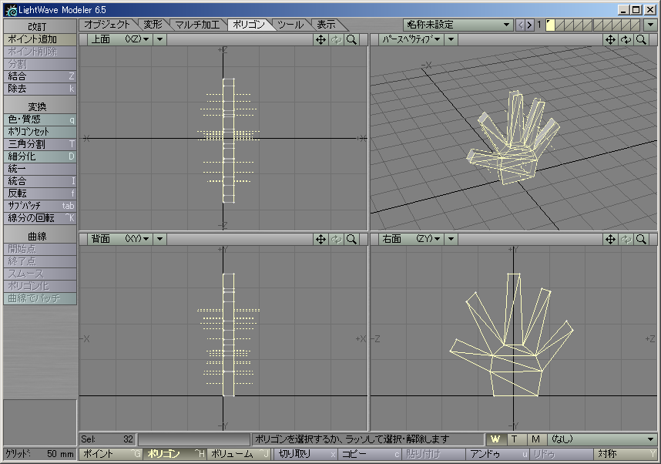
（１）「ポリゴン」タブを選択
（２）「三角分割」を選択

Slide 15
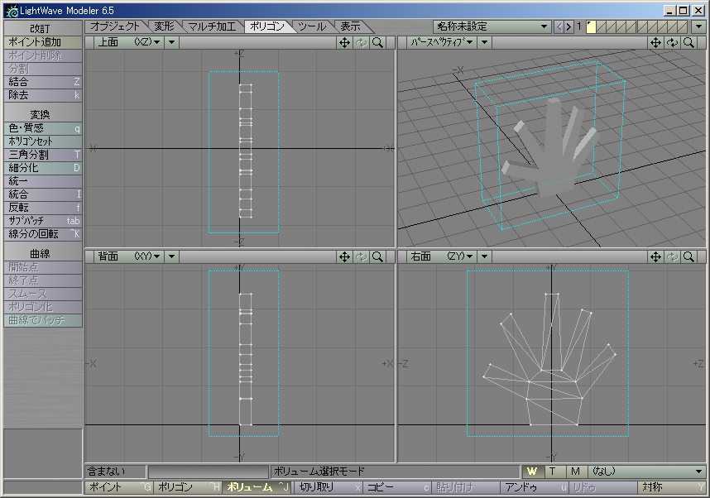
（２）全体を囲むようにボリュームを設定する
（１）「ボリューム」に切り替える

Slide 16
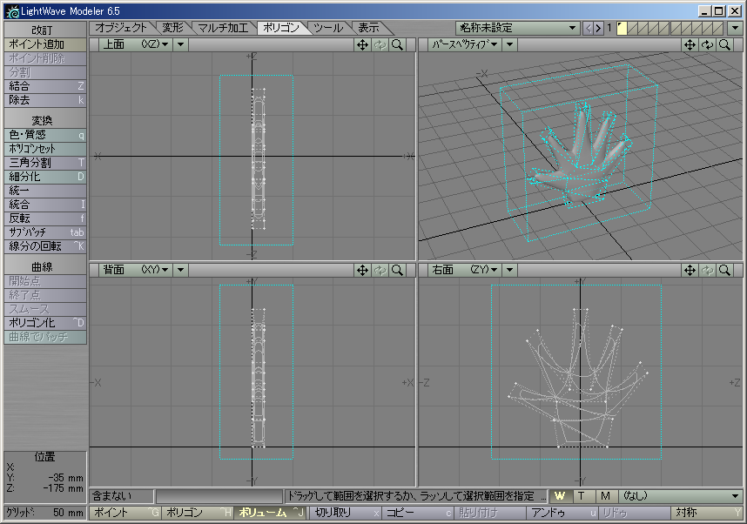
「サブパッチ」をクリック

Slide 17
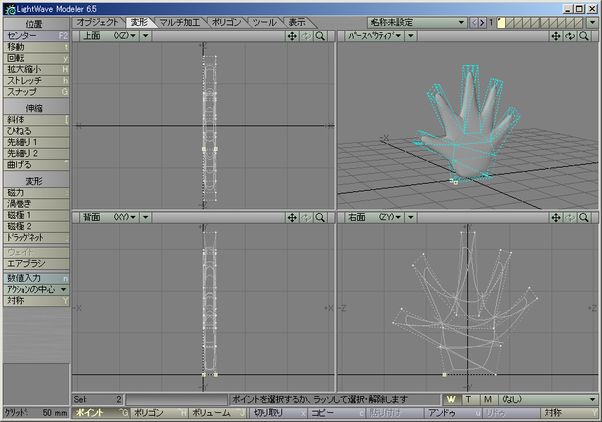
（２）この「ポイント」をクリックすると，前後２つのポイントが選択される
（１）「ポイント」に切り替える

Slide 18
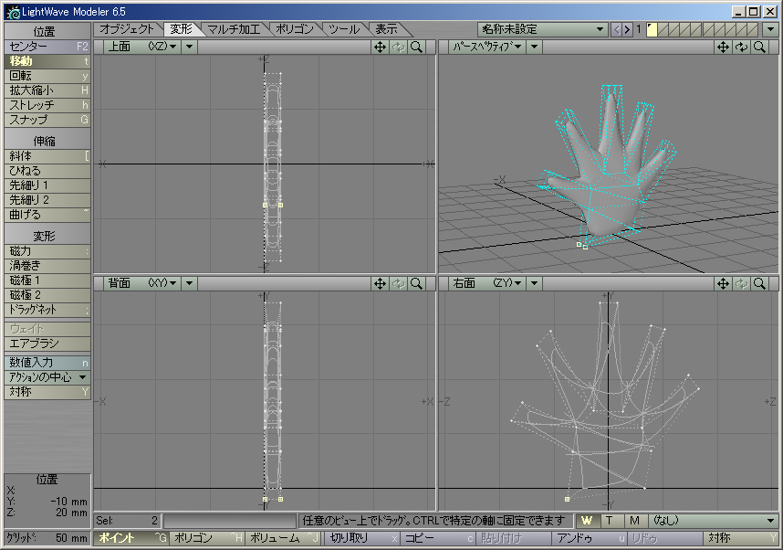
（１）「変形」タブを選択
（２）「移動」を選択
ポイントを移動して形を修正する

Slide 19
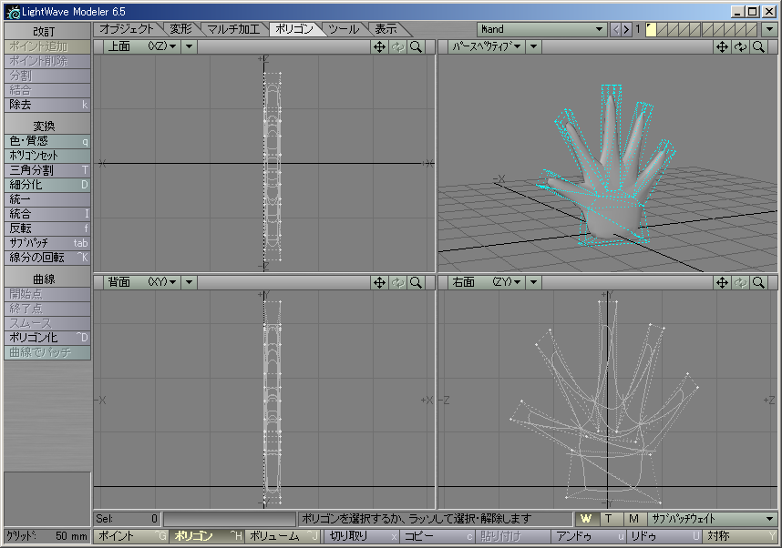
（１）「ポリゴン」タブを選択
（２）「ポリゴン化」をクリック

Slide 20
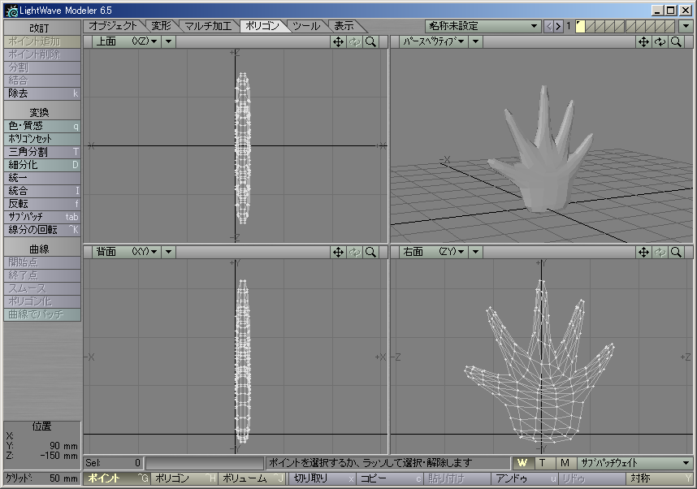
三角形に変換される

Slide 21
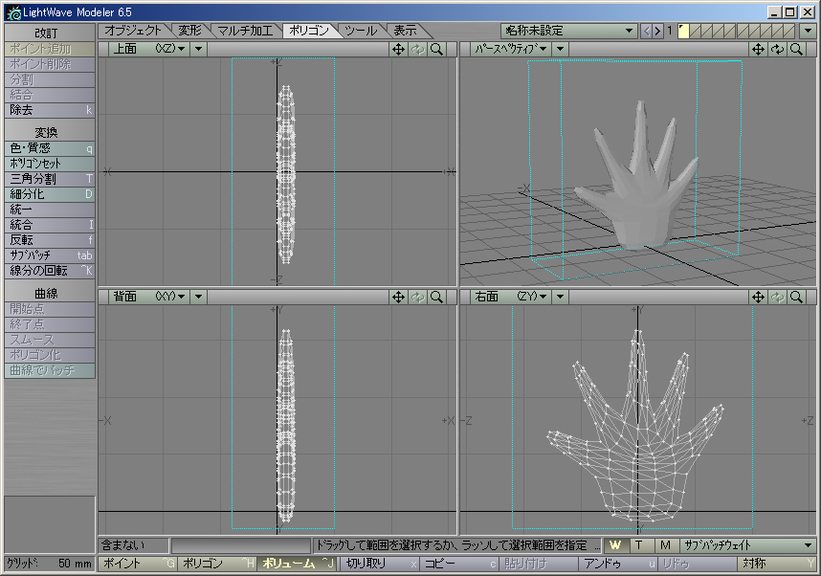
（１）「ボリューム」に切り替える

Slide 22
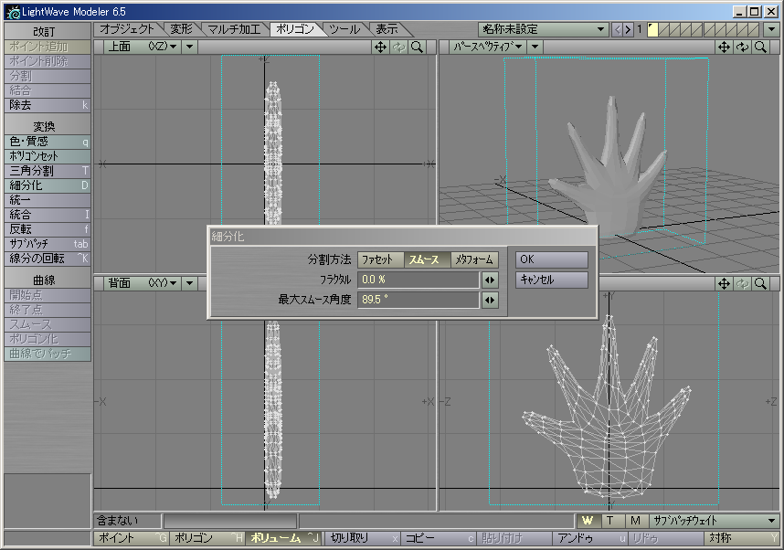
（１）「ポリゴン」タブを選択
（２）「細分化」を選択
（３）「スムース」を選択
（４）この場合は初期値の89.5のままでいいと思う

Slide 23
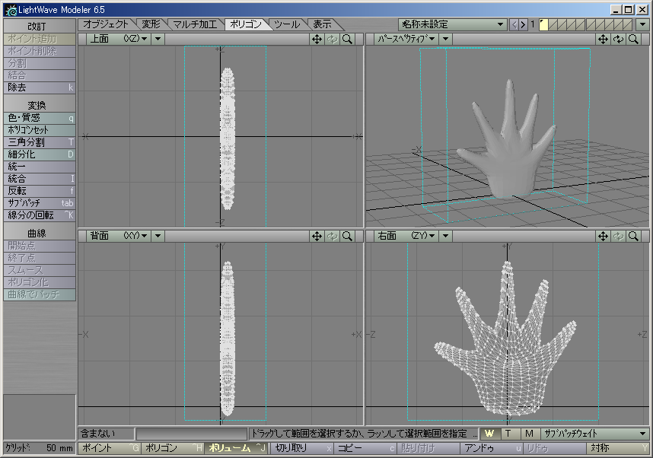
ポリゴンが細分化される

Slide 24
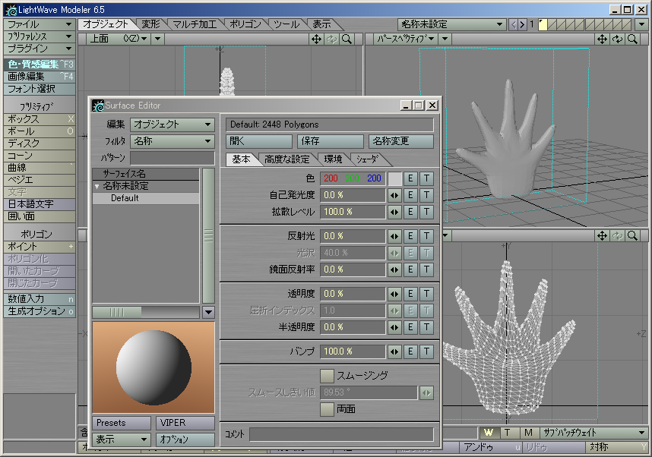
（１）「オブジェクト」タブを選択
（２）「色・質感編集」を選択
（３）「名称変更」をクリック

Slide 25
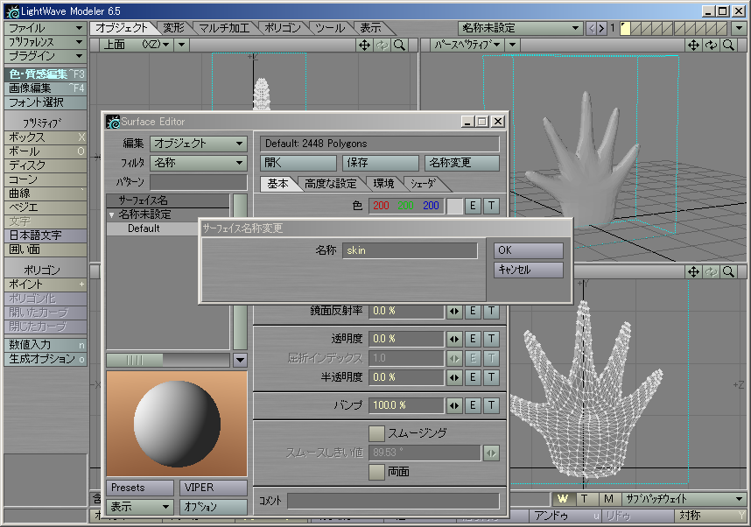
作成したオブジェクトの表面質感にはDefaultという名前が付いているので
別の名前に変更してOKする

Slide 26
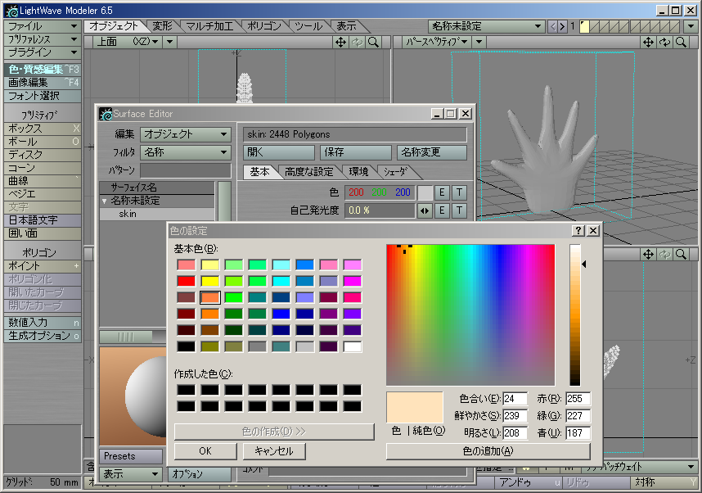
ここをクリックして
色を選ぶ

Slide 27
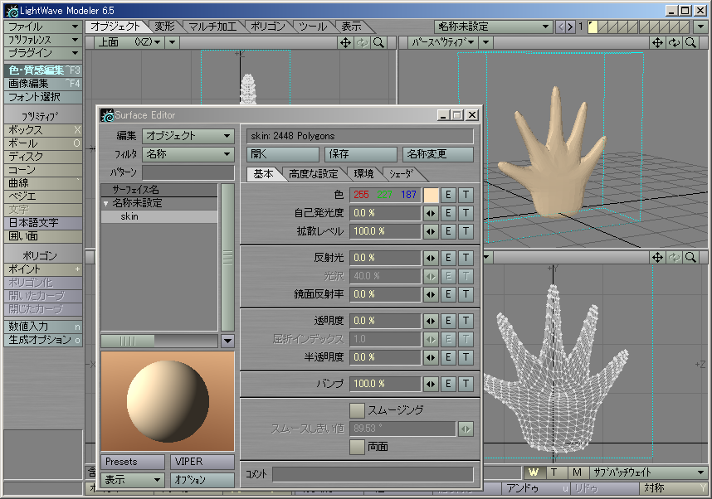
皮膚は鏡面反射しないわけではないが（禿頭は光る），とりあえず他の質感パラメータはそのままにしておく

Slide 28
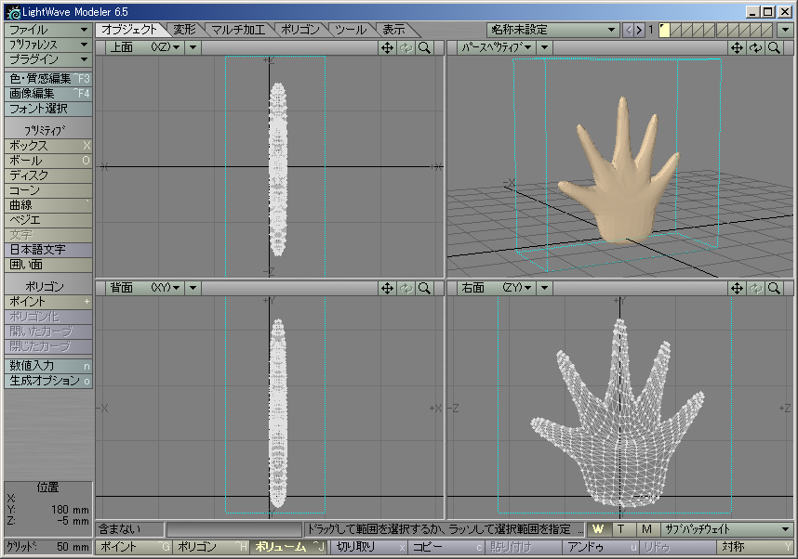
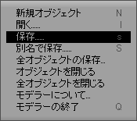
（１）「オブジェクト」タブを選択
（２）「ファイル」をクリックして
（３）ポップアップメニューから「保存」を選択

Slide 29
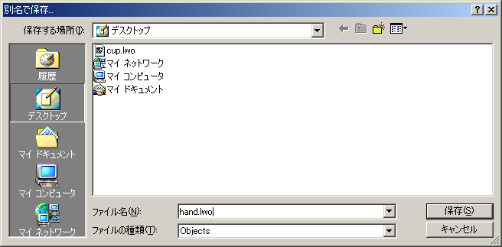
（１）保存する場所にとりあえずデスクトップを選んで
（２）ファイル名を指定する．拡張子は .lwo

Slide 30
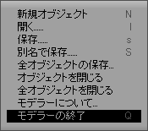
（１）「ファイル」をクリックして，
（２）ポップアップメニューから「モデラーの終了」を選択

